Slide 1


المهارات النفسية واهمية تطويرها في مجال التدريب
أعداد
المدرس علي نوري علي
Psychological skills and the importance of developing them in the field of training
Preparation
Teacher
ALI NOURI ALi

Slide 2
المقدمة
للجانب النفسي اهمية كبيرة في مجال التدريب وعندما يشترك اللاعب في إحدى المنافسات الرياضية، فإنه يحتاج إلى ما هو أكثر من القدرة البدنية، لأن المنافسة الرياضية هي موقف اختبار لكل من القدرة البدنية والنفسية للاعببين من الشائع أن يقضي معظم اللاعبين أوقات تدريبهم والتي تتراوح بين 6.2 ساعات يومياً في تدريبات الهدف منها تحسين مقدرتهم البدنية والمهارية، بينما لا يخصص حتى القليل من الوقت بهدف تحسين مقدرتهم ومهاراتهم النفسية، بالرغم من أنه عندما تسأل معظم اللاعبين عن أهمية المهارات النفسية في مواقف المنافسة، فإنهم يجمعون على أن المهارات النفسية تسهم بنسبة تتراوح بين 80 و90%، أي يزيد تأثيرها كثيراً في نجاح الأداء في المنافسة........اذا لابد من كل المدربين والمختصين في مجال التدريب ان يخصصو وقت من ظمن الخطة او الوحدة التدريبية لبناء وتطوير الجانب النفسي ومنها بناء العديد من المهارات النفسية التي تساعد اللاعبين بلدخول الى اجواء التدريب او المنافسة وهو في اتم الجاهزية النفسية والبدنية

Slide 3

المهارات النفسية وانواعها
المهارة النفسية
هي عبارة عن قدرة يمكن تعلمها وإتقانها عن طريق التعلم والمران والتدريب .
أنواعها

Slide 4
يعرف الاسترخاء. بأنه انسحاب مؤقت ومتعمد من النشاط يسمح بإعادة الشحن والاستفادة الكاملة من الطاقات البدنية والعقلية والانفعالية
الأسترخاء
أهمية تدريب مهارات الاسترخاء
1-الإسهام في خفض مستويات الضغط والقلق لدى اللاعب سواء قبل او أثناء او بعد ألمنافسة
2-المساعدة في الوصول الى مستويات عالية من الشعور بالراحة النفسية والهدوء والطمأنينة
3- زيادة القدرة على اكتساب بعض الأنواع من الادراكات الحس حركية .
4-التخلص من بعض التوترات العضلية في بعض المجموعات العضلية المعينة طبقا لرغبة اللاعب
5-الإسهام في تأخر ظهور التعب وسرعة الاستشفاء من الجهد البدني او العقلي
6-كعامل مساعد على النوم او التغلب على الأرق الذي قد يصاحب اللاعب ليلة المنافسة .
7-اكتساب القدرة على التحكم في الاستجابات الحيوية والحياتية مثل معدل ضربات القلب او درجة حرارة الجسم او النشاط الكهربي لسطح الجلد او غيرها من الاستجابات الحيوية .

Slide 5
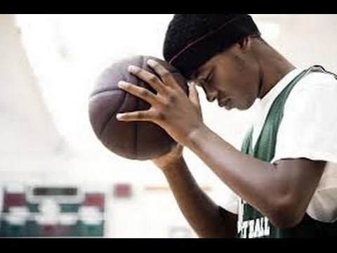
هوجميع الخبرات شبه الحسية الإدراكية التي تشعر بها في العقل الواعي في حالة غياب المثيرات الشرطية والتي يستدعي ظهور نظائرها الحسية والإدراكية الحقيقية
التصور العقلي
انواعها
التصور العقلي الخارجي
التصور العقلي الداخلي

Slide 6
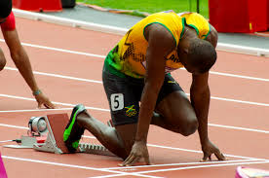
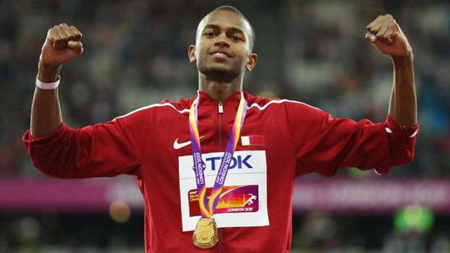
تركيز ألأنتباه
تضيق الأنتباه نحو المثيرات (الرموز) المرتبطة بالبيئة والاحتفاظ بالأنتباه نحو تلك المثيرات
الثقة بلنفس
توقع الرياضي الواقعي لتحقيق النجاح فالثقة بالنفس لا تعني ماذا يأمل ان يفعله الرياضي ولكن ما هي الاشياء الواقعية التي يتوقع عملها

Slide 7
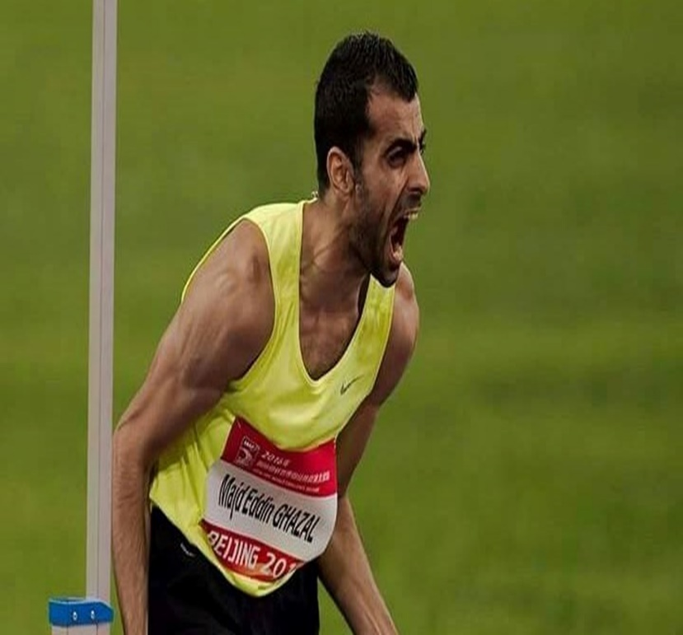

وهي مواقف غير سارة تعيد اشباع الحاجات النفسية وتتجاوز قدرة الفردعلى التكيف لها ويدركها على شكل ضييق او ضجر او توتر
ادارة الظغوط النفسية
الطاقة النفسية
الشدة والقوة الحيوية التي يؤدي بها العقل وظائفه الموكلة إليه وهي أساس الدافع والتي تتضح باليقظة التي تؤدي إلى نشاط الجسد والعقل

Slide 8
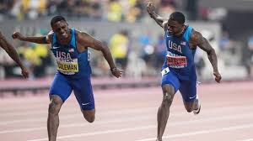
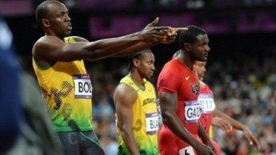
دافعية الانجاز ( أو الحاجة للانجاز ) يقصد بها تحقيق شيء صعب والتحكم في الموضوعات المادية للانسان او الافكار وتناولها او تنظيمها واداء ذلك باكبر قدر ممكن من السرعة والاستقلالية والتغلب على العقبات وتحقيق مستوى مرتفع والتفوق على الذات ومنافسة الاخرين
دافعية ألأنجاز الرياضي
القلق هو انفعال مركب من التوتر الداخلي والشعور بالخوف و توقع الخطر, وهو خبرة انفعالية غير سارة يدركها الفرد كشيء ينبعث من داخله
قلق المنافسة

Slide 9
اهمية امتلاك اللاعبين للمهارات النفسية
1-أبعاد اللاعبين عن الظغوط النفسية اثناء التدريب والمنافسة
2-رفع الانجازوالاداء اثناء السباق اوالمباريات
3-التعامل الامثل مع ظغط المباراة اوالمنافسة
4-التركيز العالي وعدم فقدانه
5-بناء الاهداف بدقة
6-الدخول في أجواء التدريب والمنافسة في اتم جاهزية
7-التنظيم

Slide 10
من المسؤول عن تعليم وتطوير المهارات النفسية
من الناحية المثالية يجب أن يتولى الأخصائي النفسي الرياضي تطبيق برنامج تدريب المهارات النفسية، باعتبار أنه مؤهل جيداً لهذا العمل، كما أن اللاعبين يكونون أكثر اتصالاً وتعاوناً معه باعتبار أنه لا يقرر من يستمر أو يشارك في اللعب، وبالرغم من ذلك فإنه قد يتعذر توافر الأخصائي النفسي الرياضي؛ لذلك يتوقع أن يقوم بهذه المهمة المدرب مع مراعاة أن يؤهل المدرب نفسه في هذا المجال.
واختيار من يقوم بدور الأخصائي النفسي الرياضي يجب أن يتم في ضوء اعتبارات أهمها أن يكون مؤهلاً في مجال تخصص علم النفس وتخصص علوم الرياضة، إضافة إلى أن يكون لديه خبرات تطبيقية للتعامل مع الرياضيين في مجال الإعداد النفسي.

Slide 11
متى نستطيع اعطاء المهارات النفسية
1-قبل البدء بلوحدة التدريبية او المنافسة
2-اثناء الوحدة التدريبية
3-بعد انتهاء الوحدة التدريبية

Slide 12
خطوات تعلم المهارات النفسية
هناك ثلاثة خطوات اساسية يمكن ان نقدمها كما يلي :
الخطوة الاولى : التعلم
من المهم ان يتعرف اللاعب على ابعاد كل مهارة نفسية حتى يمكن
1- التحقق من ان هذه المهارات يمكن تعلمها .
2- تفهم الدور الذي تلعبه هذه المهارات في التاثير على الاداء .
3- تعلم كيفية تطوير هذه المهارات .
الخطوة الثانية : الاكتساب
في هذه الخطوة يتم مساعدة اللاعب على اكتساب هذه المهارات من خلال برنامج تدريبي منتظم يستخدم أفضل المعلومات المتاحة .
الخطوة الثالثة : الممارسة
الممارسة المنتظمة لهذه لمهارات حتى يمكن الوصول الى مرحلة التكامل بين العقل والجسم في المنافسة والطريق الوحيد للوصول الى مستوى عال هو مزيد من الممارسة حتى تصبح في مستوى العاده .
وهذه الخطوات السابقة وهي التعلم والاكتساب والممارسة هي نفس الخطوات التي تستخدم في تعليم المهارات الحركية وتضمن استراتيجيات اكتساب هذه المهارات

Slide 13
نموذج تدريبي لأعطاء بعض المهارات النفسية داخل الوحدة التدريبية
المهارة النفسية نوع التمرين زمن التكرار
مثال حول تطوير التصور العقلي لدى عداء 400م
3 | 30 ثا | تصور نفسك وأنت في بداية السباق - الوضعية الصحيحة للاستعداد للانطلاق (حركة القدمين-اليدين-الجذع –النظر) مع الشعور بلراحة الكاملة قبل بدء السباق | التصور العقلي
3 | 30 ثا | تصور نفسك وأنت تأخذ وضع الاستعداد على مكعب البدء تحاول أن تستدعي صورة لحركة الجري الصحيح مع الشعور بالثقة العالية بالنفس بالأداء والاطمئنان النفسي العالي
3 | 46 ثا | تصور نفسك وأنت واقف للتهئ لبدء سباق قوي جدا وانت داخل مضمار الجري وانطلق السباق وتعدو بخطوات ثابتة دون تردد وتحاول الوصول الى المنافس القوي وعبوره والفوز وتحقيق رقم جيد

Slide 14
نموذج تدريبي حول تطوير مهارة الاسترخاء
الزمن الكلي | مجموع الراحة بين التكرارات | التكرار | زمن التمرين | التمرين | المهارة النفسية
2 د | 30 ثا | 3 | 30 ثا | اقبض عضلات معدتك وابقى في الوضع خذ شهيق قوي زفير قوي وتخلص من التوترات فيها واشعر بالراحة والاطمئنان عليها. | الاسترخاء العضلي
2 د | 30 ثا | 3 | 30 ثا | التنفس العميق (الشهيق الطويل من الأنف والزفير القوي من الفم) بحيث يكون التنفس من عضلات البطن
2 د | 30 ثا | 3 | 30 ثا | ادخل في الاسترخاء واشعر به في ذراعيك ورجليك وحاول إن تشعر بالفرق بين الانقباض والاسترخاء مع تكرار عملية الشهيق والزفير بصورة طبيعية

Slide 15
1,5 د | 30 ثا | 3 | 20 ثا | اشعر بالطمأنينة نبضات قلبي هادئة ومنتظمة تنفسي هادئ تصور ان تتنفس هواءا منعشا تشعر بلراحة | الاسترخاء العقلي
1,5 د | 30 ثا | 3 | 20 ثا | اغلق العينين وتخيل نفسك في مكان يجعلك تشعر بالاسترخاء وربما يكون مكانا هادئا مشمسا مكان به زرع تصور نفسك راقدا هناك
1,5 د | 30 ثا | 3 | 20 ثا | اضغط حواجبك للأسفل حتى تشعر بالتوتر والانقباض في عينيك ثم حاول بعدها ان تسترخي مع اخذ شهيق طويل وزفير قوي بدفعات

Slide 16
الوقت المخصص لاعطاء المهارة النفسية

Slide 17


